Slide 1

GD Solar
Formação em Energia por Assinatura
M10 · ETAPA 4 · GESTÃO E ESTRATÉGIA
Indicadores e relatórios
1. Os indicadores de uma operação de GD
2. O relatório de economia como ferramenta de retenção
3. Relatórios para produtor e investidor
4. o cockpit executivo
5. o relatório mensal da sua operação
Ao final do módulo
Definir os indicadores de uma empresa de assinatura (energia, comercial, financeiro, cliente) e as metas de cada um.
Usar o relatório de economia como ferramenta de retenção e de venda.
Produzir relatórios para produtor e investidor.
Ler o cockpit executivo e os relatórios da plataforma e exportar em PDF/Excel.
Montar o relatório mensal da própria operação.

Slide 2
01
Os indicadores de uma operação de GD
AULA 1
Definir os 12 indicadores essenciais, como calcular e qual meta usar
Aula
M10 · Etapa 4 · Gestão e estratégia
Energia
Comercial
Financeiro
Cliente
O painel e a rotina

Slide 3
AULA 1
Os indicadores de uma operação de GD
Energia
Comercial
Financeiro
1. Taxa de ocupação = alocada ÷ disponível · meta 90–98%
2. Desempenho de geração = gerada ÷ esperada no mês · meta ≥ 95%
3. Energia compensada ÷ alocada · meta ≥ 95% (créditos chegando)
4. Novos clientes (e kWh vendidos) no mês · meta do plano
5. Conversão: proposta → cliente pagante · referência 25–40%
6. Custo de aquisição (CAC) = gasto comercial ÷ novos clientes
7. Receita da gestora (taxa de administração) no mês
8. Taxa de recebimento = recebido ÷ faturado no mês · meta ≥ 95%
9. Inadimplência > 30 dias (% do faturado) · meta ≤ 3%
10. Margem de contribuição por kWh e resultado vs. ponto de equilíbrio
Energia é o seu estoque: ocupação, desempenho de geração e créditos chegando aos clientes.
No comercial, conte quilowatts-hora vendidos, não só clientes, e compare o custo de aquisição com a margem que cada cliente traz.
No financeiro, o indicador decisivo é o resultado contra o ponto de equilíbrio: estamos ganhando ou perdendo, e quanto falta?
GD Solar · Formação em Energia por Assinatura
M10 · Aula 1
Notes:
Energia é o seu estoque: ocupação, desempenho de geração e créditos chegando aos clientes.
No comercial, conte quilowatts-hora vendidos, não só clientes, e compare o custo de aquisição com a margem que cada cliente traz.
No financeiro, o indicador decisivo é o resultado contra o ponto de equilíbrio: estamos ganhando ou perdendo, e quanto falta?

Slide 4
AULA 1
Os indicadores de uma operação de GD
Cliente
O painel e a rotina
11. Churn mensal = cancelamentos ÷ base · meta ≤ 1%/mês
12. Economia média por cliente (R$/mês) e satisfação (NPS)
1 página
meta × resultado
semáforo
revisão mensal (e semanal para ocupação, recebimento e inadimplência)
Nos clientes, olhe o churn: dois por cento ao mês é quase um quarto da base em um ano. E economia média caindo antecipa cancelamentos.
Coloque tudo numa página, com meta e semáforo, e revise todo mês.
GD Solar · Formação em Energia por Assinatura
M10 · Aula 1
Notes:
Nos clientes, olhe o churn: dois por cento ao mês é quase um quarto da base em um ano. E economia média caindo antecipa cancelamentos.
Coloque tudo numa página, com meta e semáforo, e revise todo mês.

Slide 5
02
O relatório de economia como ferramenta de retenção
AULA 2
Usar o relatório de economia do cliente para reter, renovar e gerar indicação
Aula
M10 · Etapa 4 · Gestão e estratégia
Como usar na retenção
Como usar na venda
Passo a passo na plataforma

Slide 6
AULA 2
O relatório de economia como ferramenta de retenção
Como usar na retenção
Como usar na venda
Trimestral: 'Você já economizou R$ X'
Aniversário de 1 ano
Pedido de cancelamento
Reajuste/Fio B
Renovação de contrato
Prova social com números
'clientes do seu setor economizam em média R$ X/mês'
indicação: 'mostre seu relatório para um amigo'
Use o relatório de economia nos momentos da tela, principalmente no pedido de cancelamento.
Ele também vende: números agregados viram prova social, e o cliente pode mostrar o próprio relatório a quem indicar.
GD Solar · Formação em Energia por Assinatura
M10 · Aula 2
Notes:
Use o relatório de economia nos momentos da tela, principalmente no pedido de cancelamento.
Ele também vende: números agregados viram prova social, e o cliente pode mostrar o próprio relatório a quem indicar.

Slide 7
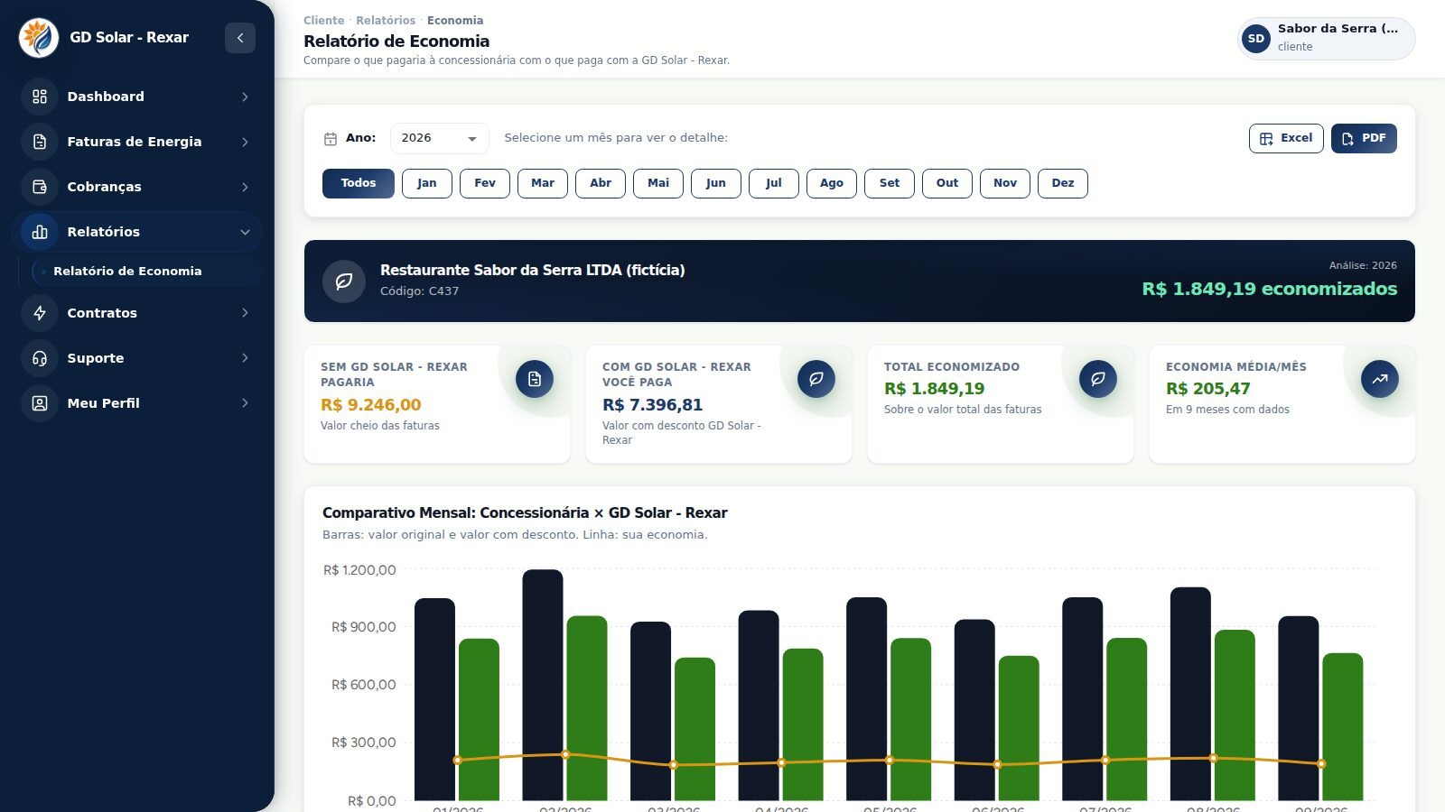
AULA 2 · O RELATÓRIO DE ECONOMIA COMO FERRAMENTA DE RETENÇÃO
Passo a passo na plataforma
1 O que o relatório mostra
Total economizado · economia média/mês · mês a mês · PDF e Excel
Relatório de economia do cliente
GD Solar · Formação em Energia por Assinatura
M10 · Aula 2
Notes:
Total economizado economia média/mês mês a mês PDF e Excel

Slide 8
AULA 2 · RESUMO
Para levar desta aula
1
Mostre a economia antes que o cliente esqueça
2
trimestral, anual, cancelamento, reajuste, renovação
3
prova social
GD Solar · Formação em Energia por Assinatura
M10 · Aula 2

Slide 9
03
Relatórios para produtor e investidor
AULA 3
Montar o relatório mensal para o produtor e o relatório de desempenho para investidores
Aula
M10 · Etapa 4 · Gestão e estratégia
O relatório mensal do produtor
O relatório para investidores
Credibilidade

Slide 10
AULA 3
Relatórios para produtor e investidor
O relatório mensal do produtor
O relatório para investidores
Credibilidade
Geração do mês × esperada × mesmo mês do ano anterior
Ocupação da usina e nº de clientes
Energia compensada nos clientes
Valor do crédito no mês · receita da usina · taxa de administração · repasse
Ocorrências (O&M, paradas) e próximos passos
Portfólio: usinas, MWp, MWh/mês, ocupação média
Receita por usina e rentabilidade anualizada (repasse ÷ investimento)
Histórico: geração real × projetada; inadimplência; churn
Riscos e regulação (Fio B, 2029)
Mesma data todo mês
mesmo formato
números que batem com o extrato
más notícias primeiro
Para o produtor, uma página por mês com os itens da tela, e um repasse que bate com o extrato.
Para o investidor, um relatório trimestral de portfólio, com uma seção honesta de riscos.
Mesma data, mesmo formato, números que batem e más notícias contadas primeiro. É isso que faz o produtor renovar.
GD Solar · Formação em Energia por Assinatura
M10 · Aula 3
Notes:
Para o produtor, uma página por mês com os itens da tela, e um repasse que bate com o extrato.
Para o investidor, um relatório trimestral de portfólio, com uma seção honesta de riscos.
Mesma data, mesmo formato, números que batem e más notícias contadas primeiro. É isso que faz o produtor renovar.

Slide 11
AULA 3 · RESUMO
Para levar desta aula
1
Produtor: 1 página/mês
2
Investidor: portfólio trimestral
3
mesma data, mesmo formato, números que batem
GD Solar · Formação em Energia por Assinatura
M10 · Aula 3

Slide 12
04
o cockpit executivo
AULA 4
Ler o dashboard do administrador e o cockpit executivo e decidir a partir deles
Prática na plataforma
M10 · Etapa 4 · Gestão e estratégia
Exercício: três decisões
Passo a passo na plataforma

Slide 13
AULA 4 · LABORATÓRIO: O COCKPIT EXECUTIVO
Exercício: três decisões
1
Com base no dashboard e no cockpit, escreva 3 decisões para a próxima semana (o quê
2
quem
3
até quando)
Escreva três decisões concretas, cada uma com o quê, quem e até quando. Decisão concreta transforma painel em gestão.
GD Solar · Formação em Energia por Assinatura
M10 · Aula 4
Notes:
Escreva três decisões concretas, cada uma com o quê, quem e até quando. Decisão concreta transforma painel em gestão.

Slide 14
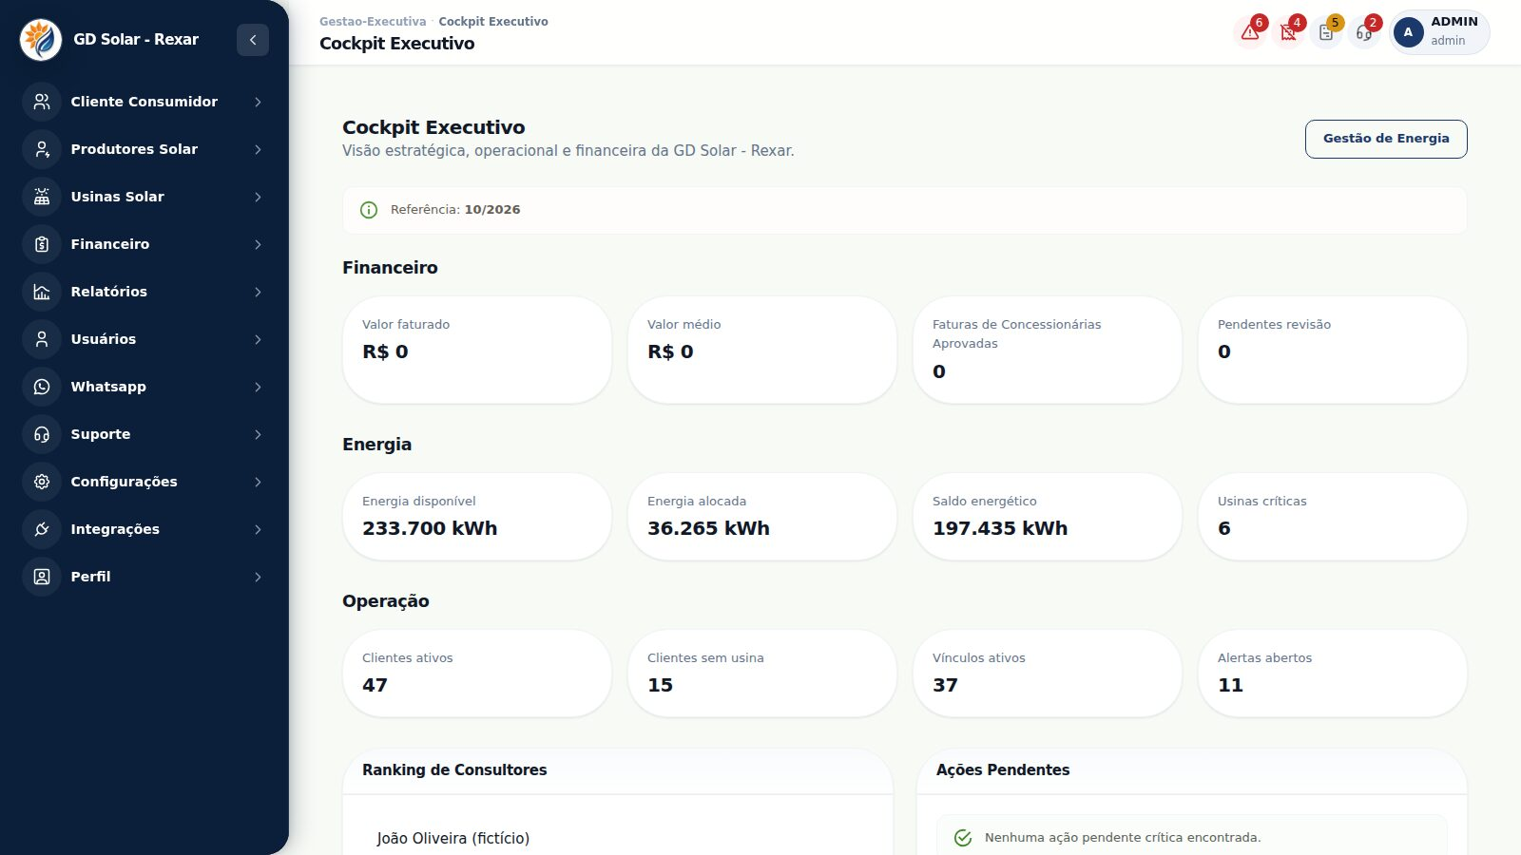
AULA 4 · O COCKPIT EXECUTIVO
Passo a passo na plataforma
1 O dashboard do administrador
No dashboard: filas, valores a receber e falhas de pagamento. O que está travado hoje?
2 O cockpit executivo: energia
No cockpit, em Relatórios, Relatório Geral: energia da frota, usinas críticas e clientes sem usina.
3 O cockpit executivo: operação e pessoas
Veja o funil de faturas, os alertas abertos, o ranking de consultores e as ações pendentes com link.
Cockpit executivo
GD Solar · Formação em Energia por Assinatura
M10 · Aula 4
Notes:
No dashboard: filas, valores a receber e falhas de pagamento. O que está travado hoje?
No cockpit, em Relatórios, Relatório Geral: energia da frota, usinas críticas e clientes sem usina.
Veja o funil de faturas, os alertas abertos, o ranking de consultores e as ações pendentes com link.

Slide 15
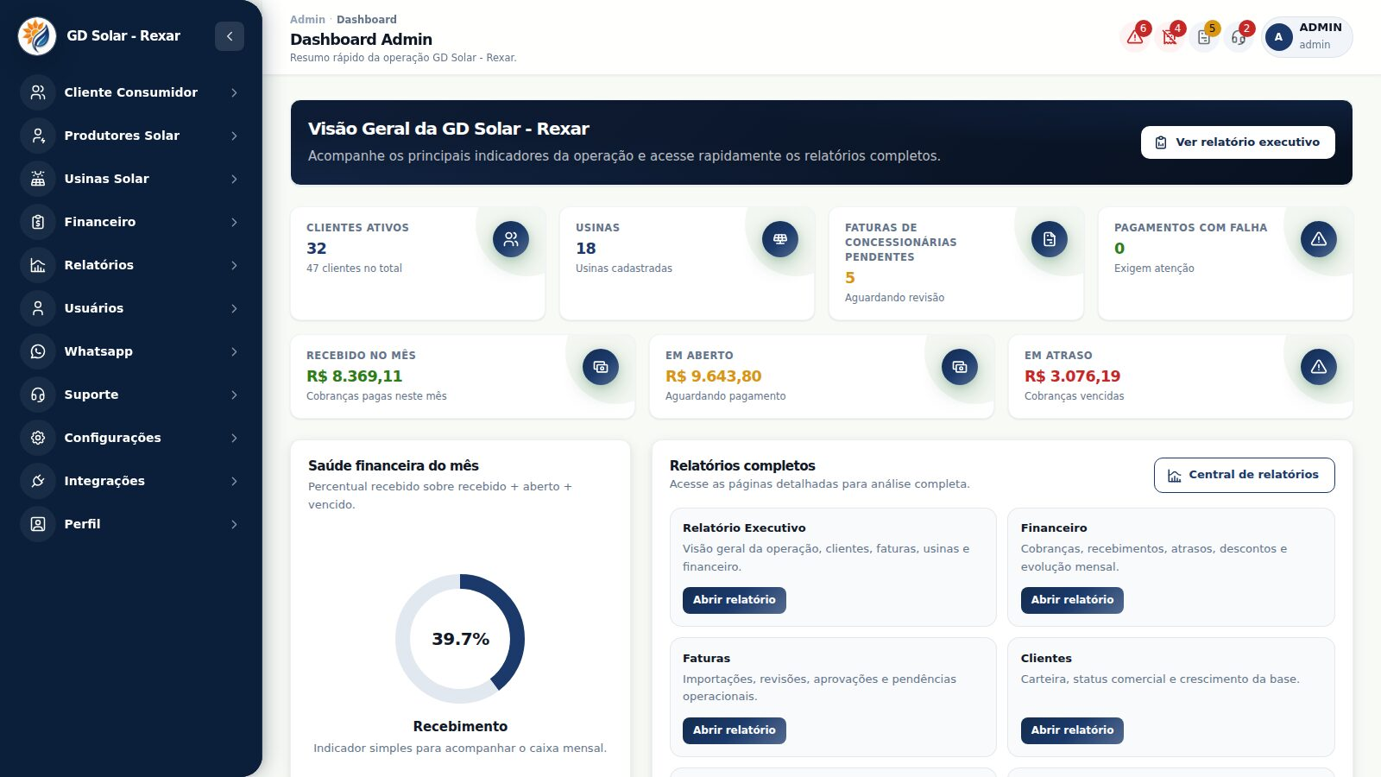
AULA 4 · NA PLATAFORMA
Dashboard do administrador
GD Solar · Formação em Energia por Assinatura
M10 · Aula 4

Slide 16
05
o relatório mensal da sua operação
AULA 5
Extrair os indicadores dos relatórios da plataforma, montar o painel do mês e exportar relatórios
Prática na plataforma
M10 · Etapa 4 · Gestão e estratégia
Passo a passo na plataforma

Slide 17
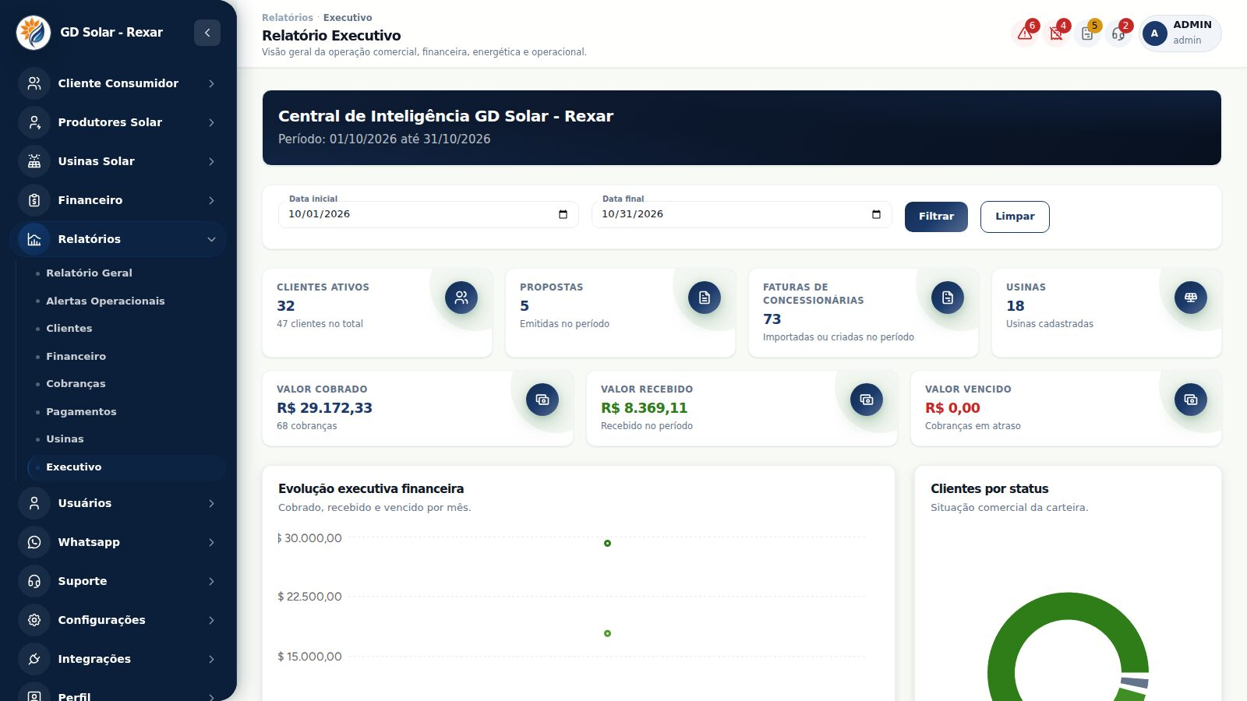
AULA 5 · O RELATÓRIO MENSAL DA SUA OPERAÇÃO
Passo a passo na plataforma
1 Relatório executivo e financeiro
Em Relatórios, Executivo, filtre o mês: cobrado, recebido e vencido. Exporte em PDF.
2 Usinas e clientes
Nos relatórios de usinas e clientes, veja receita por usina e economia dos clientes. Exporte em Excel.
3 Preenchendo o painel
Preencha o painel de doze indicadores e escreva cinco linhas sobre o mês.
4 Relatórios para fora
Exporte o relatório de economia de três clientes e monte o relatório do produtor.
Relatório executivo
GD Solar · Formação em Energia por Assinatura
M10 · Aula 5
Notes:
Em Relatórios, Executivo, filtre o mês: cobrado, recebido e vencido. Exporte em PDF.
Nos relatórios de usinas e clientes, veja receita por usina e economia dos clientes. Exporte em Excel.
Preencha o painel de doze indicadores e escreva cinco linhas sobre o mês.
Exporte o relatório de economia de três clientes e monte o relatório do produtor.

Slide 18
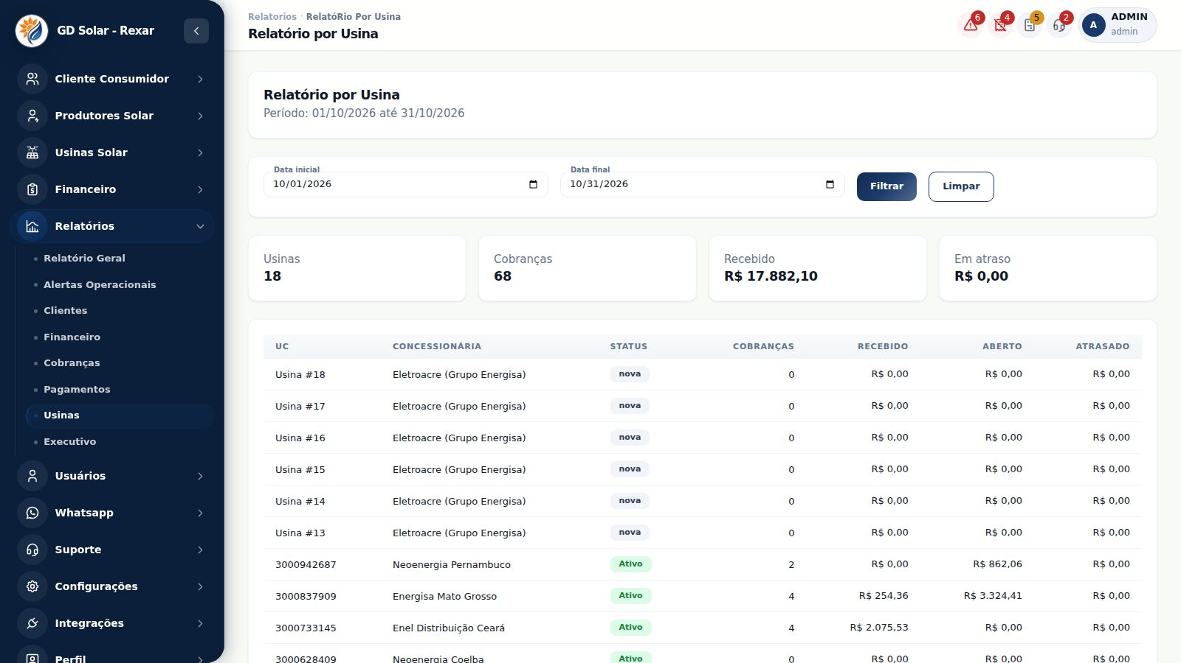
AULA 5 · NA PLATAFORMA
Relatório por usina
GD Solar · Formação em Energia por Assinatura
M10 · Aula 5

Slide 19
QUESTÕES 1–2 DE 5
Teste rápido
1
Taxa de ocupação da usina =
A
B
C
D
energia alocada ÷ energia disponível
clientes ÷ usinas
geração ÷ potência
recebido ÷ faturado
2
Churn mede:
A
B
C
D
novos clientes
clientes que cancelam no período
inadimplência
energia perdida
GD Solar · Formação em Energia por Assinatura
M10 · Teste rápido

Slide 20
QUESTÕES 3–4 DE 5
Teste rápido
3
O relatório de economia serve principalmente para:
A
B
C
D
mostrar ao cliente quanto ele economizou e reduzir cancelamentos
calcular impostos
registrar a geração
aprovar faturas
4
Para o produtor, o indicador mais importante é:
A
C
D
número de consultores
bandeira tarifária
número de chamados
GD Solar · Formação em Energia por Assinatura
M10 · Teste rápido

Slide 21
QUESTÕES 5–5 DE 5
Teste rápido
5
A margem de contribuição por kWh deve ser comparada com:
A
B
C
D
a tarifa cheia
o custo fixo, para calcular o ponto de equilíbrio
a geração
o desconto do cliente
GD Solar · Formação em Energia por Assinatura
M10 · Teste rápido

Slide 22
CONFIRA SUAS RESPOSTAS
Gabarito do teste rápido
1
A) energia alocada ÷ energia disponível
2
B) clientes que cancelam no período
3
A) mostrar ao cliente quanto ele economizou e reduzir cancelamentos
4
-)
5
B) o custo fixo, para calcular o ponto de equilíbrio
GD Solar · Formação em Energia por Assinatura
M10 · Teste rápido

Slide 23
FECHAMENTO DO MÓDULO
Pratique e entregue
Exercícios
ENTREGÁVEL DO MÓDULO
Relatório mensal da minha operação (meses 1 e 2 do laboratório): painel de 12 indicadores com meta e resultado, comentário de 5 linhas sobre o mês, relatório da usina para o produtor e o relatório de economia de 3 clientes exportados.
1. Usina com 60.000 kWh disponíveis e 54.600 kWh alocados: taxa de ocupação?
2. Faturado R$ 30.000, recebido no mês R$ 27.300 de cobranças do mês: taxa de recebimento?
3. 300 clientes, 6 cancelamentos no mês: churn mensal? E anual aproximado?
GD Solar · Formação em Energia por Assinatura
M10 · Fechamento

